Slide 1
The 3rd BELT And ROAD TEENAGER CAMP & TeaCHER workshop
Science Education forum
STEAM outside Classroom
As an amazing experience
TUNISIA
By: Mr Hatem SLIMANE
ATAST National president

Slide 2
Play
Notes:
Eleves qui ont une un echec total dans une matiere Scientifique

Slide 3
Pause
41%
Notes:
Eleves qui ont une un echec total dans une matiere Scientifique

Slide 4
Stop
Notes:
Eleves qui ont une un echec total dans une matiere Scientifique

Slide 5
Skip backward
41%
66%
Notes:
Eleves qui ont une un echec total dans une matiere Scientifique

Slide 6
Skip backward
41%
66%
Notes:
Eleves qui ont une un echec total dans une matiere Scientifique

Slide 7
Skip backward
41%
66%
Notes:
Eleves qui ont une un echec total dans une matiere Scientifique

Slide 8
Skip backward
Notes:
Eleves qui ont une un echec total dans une matiere Scientifique

Slide 9
Fast Forward
1
2
Notes:
Eleves qui ont une un echec total dans une matiere Scientifique

Slide 10
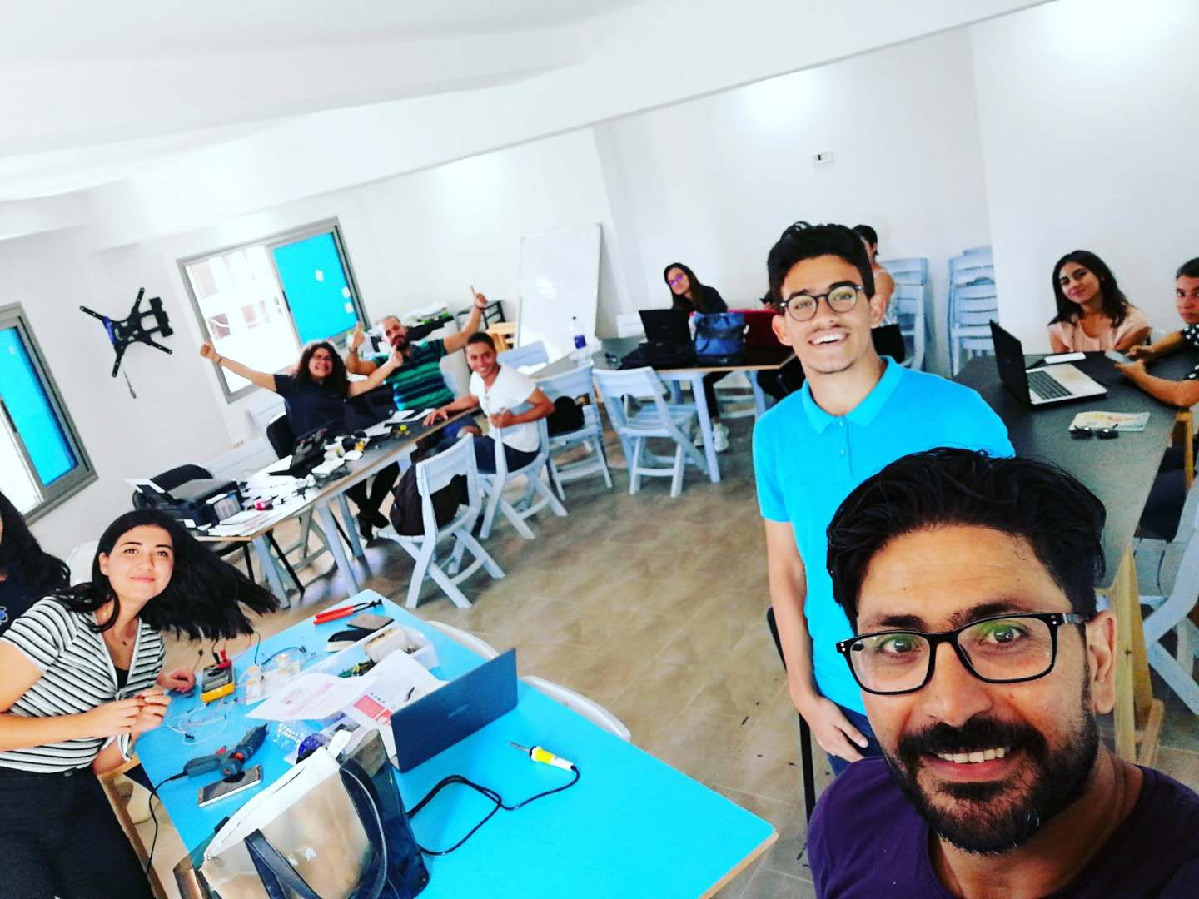
Fast Forward
Creating Hackspaces
Notes:
Eleves qui ont une un echec total dans une matiere Scientifique

Slide 11
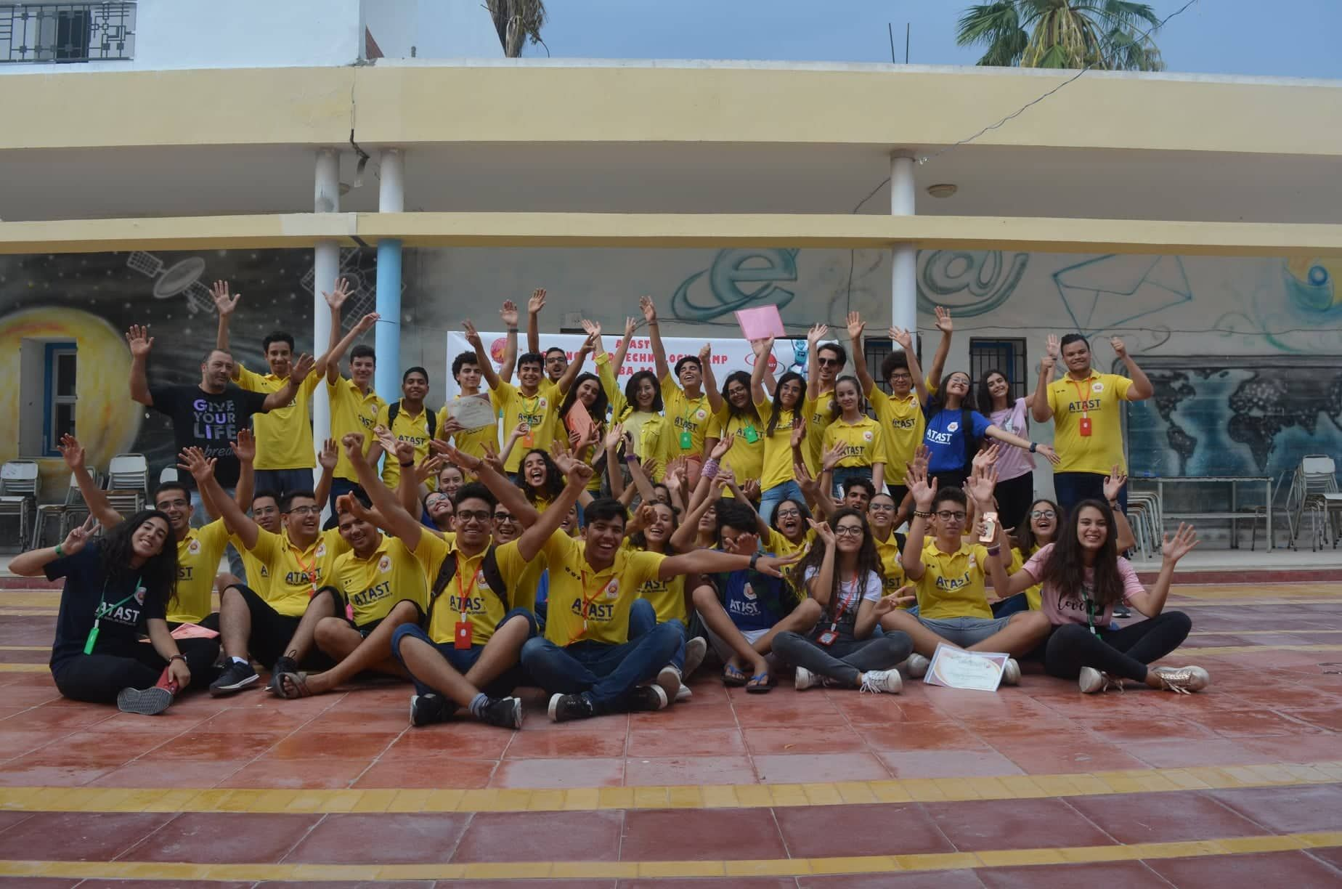
Fast Forward
Creating Hackspace
We started with a program of training of trainers
Notes:
Eleves qui ont une un echec total dans une matiere Scientifique

Slide 12
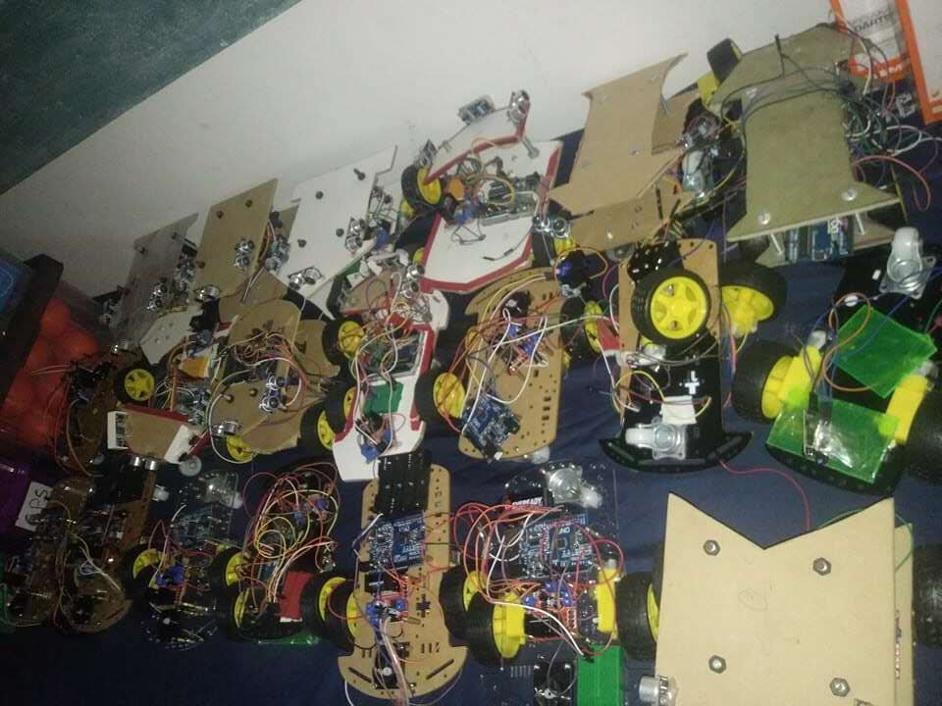
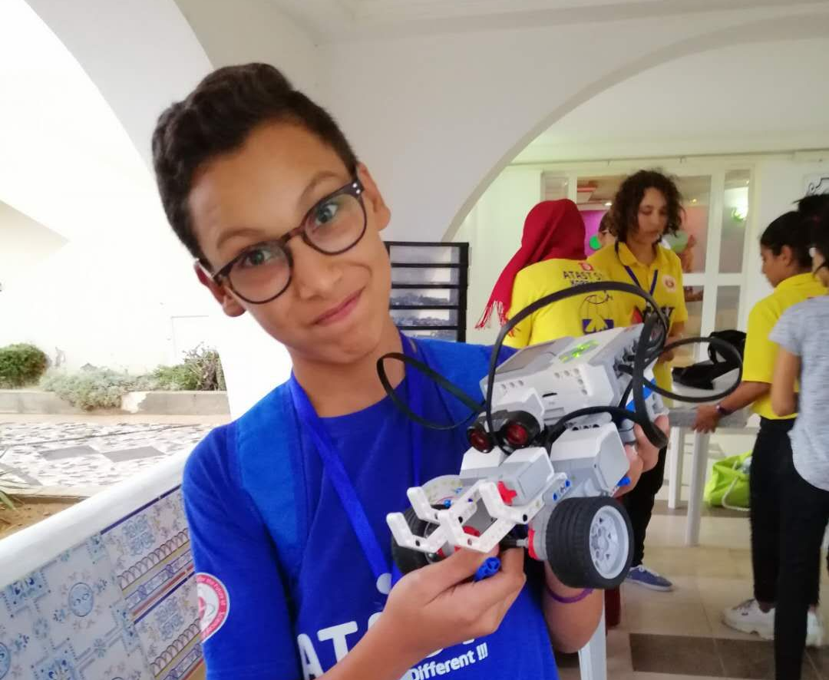
Fast Forward
Create a mbile Mini-LAB
Notes:
Eleves qui ont une un echec total dans une matiere Scientifique

Slide 13
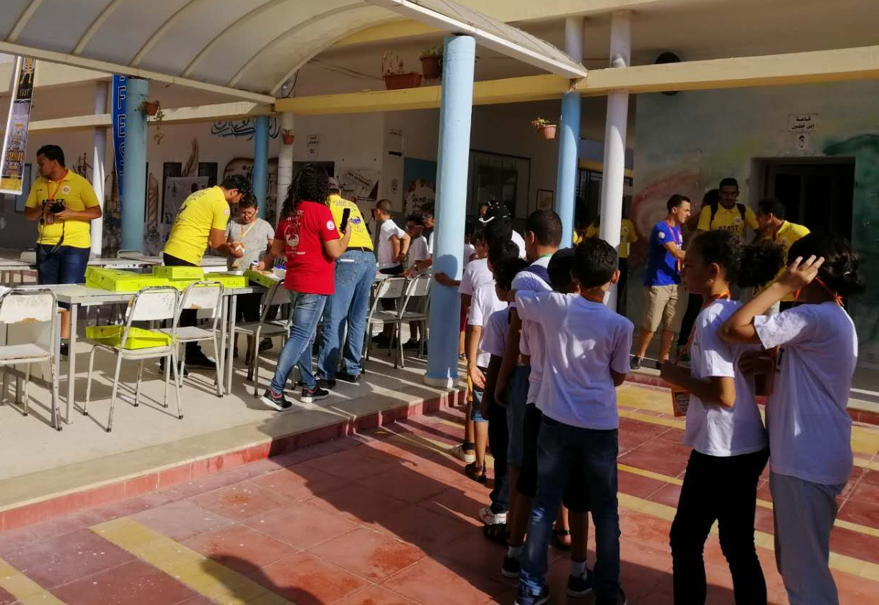
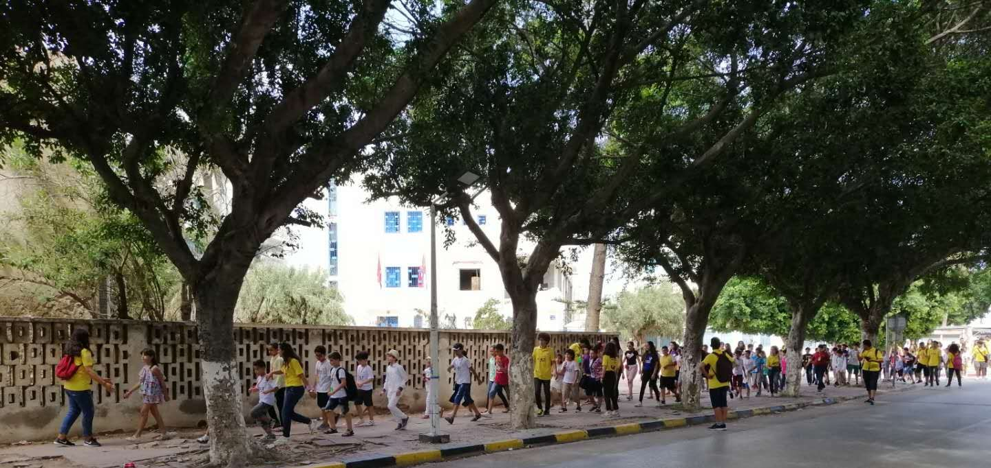
Fast Forward
The First sessions was in the city
Notes:
Eleves qui ont une un echec total dans une matiere Scientifique

Slide 14
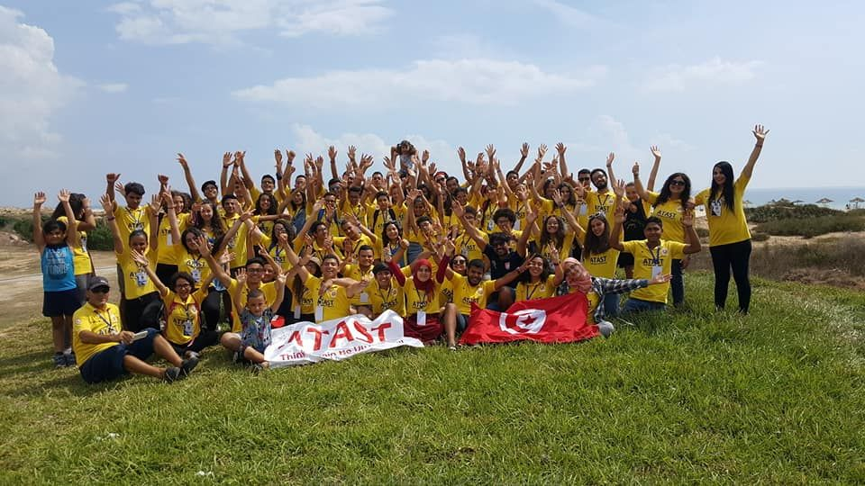
Fast Forward
Organizing Outside workshops;
Open for the public
LONG JOURNEY
Notes:
Eleves qui ont une un echec total dans une matiere Scientifique

Slide 15
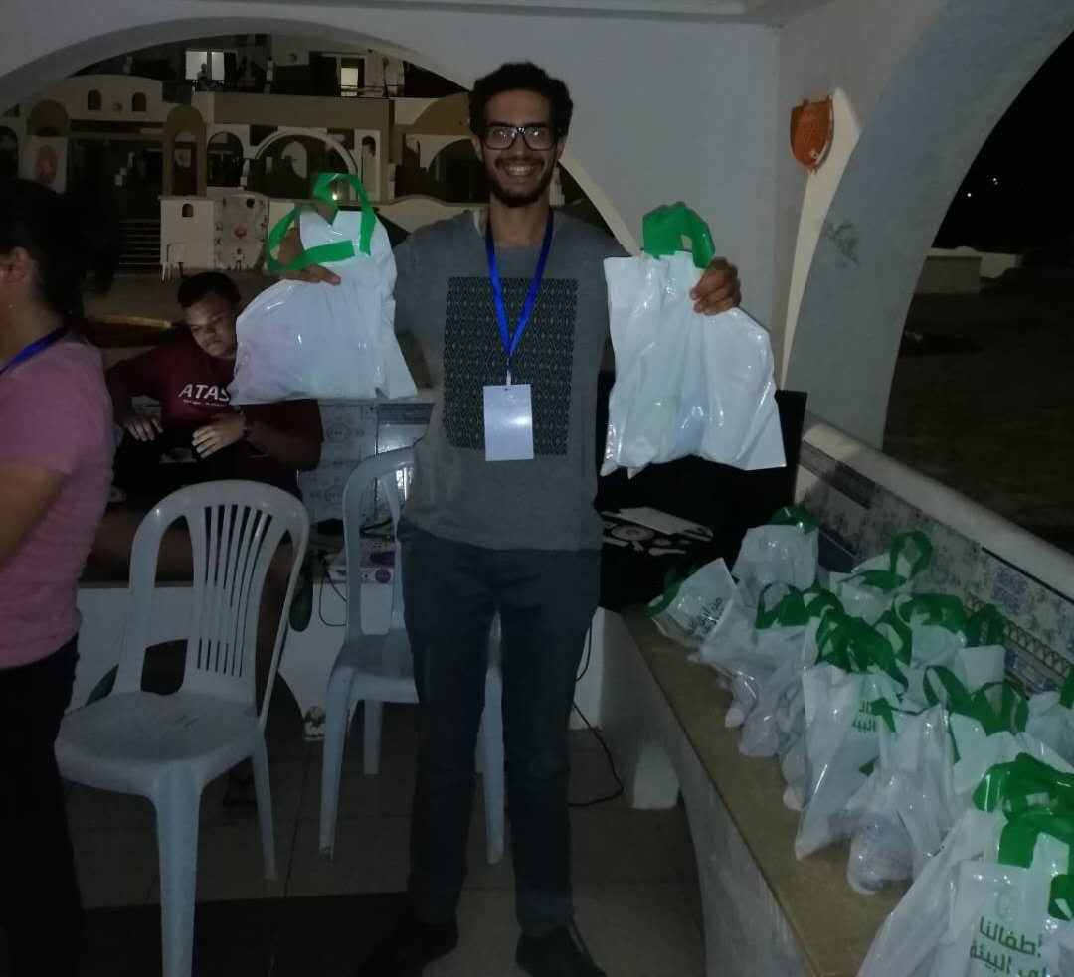
Fast Forward
Teaching & Exploring the country
Notes:
Eleves qui ont une un echec total dans une matiere Scientifique

Slide 16
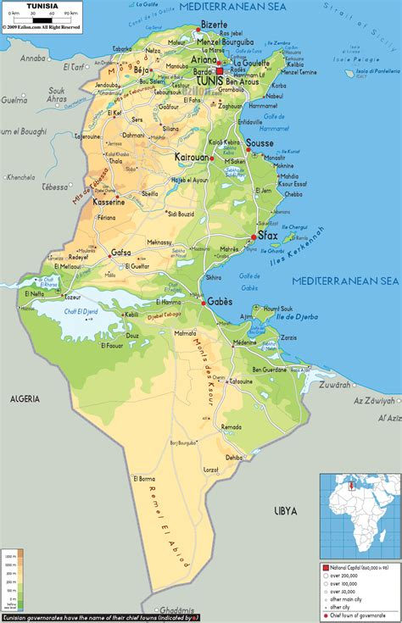
Fast Forward
More Than 100 Workshops
More Than 5000 trainee
More Than 2200 KM

Slide 17
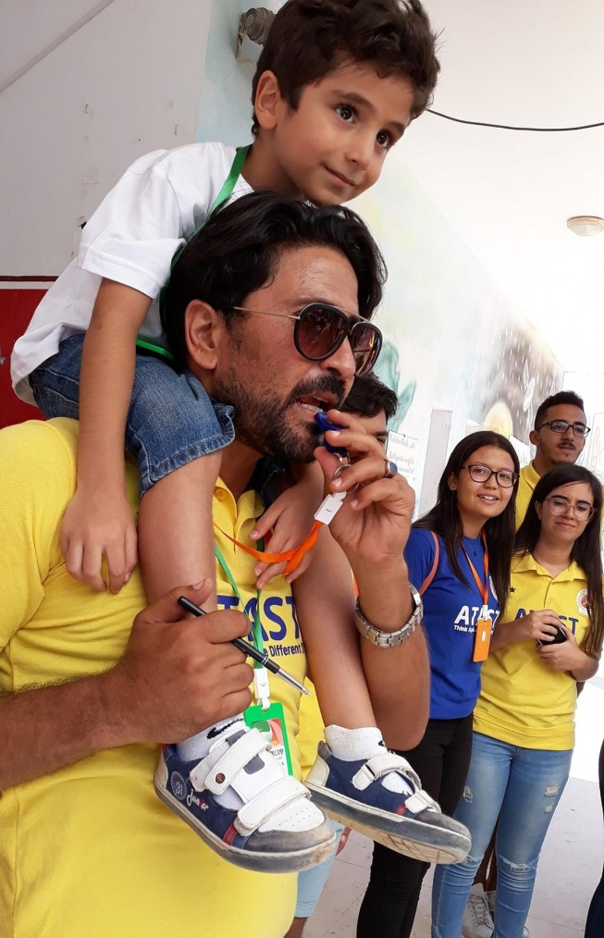
Thank you soo much

